Slide 1
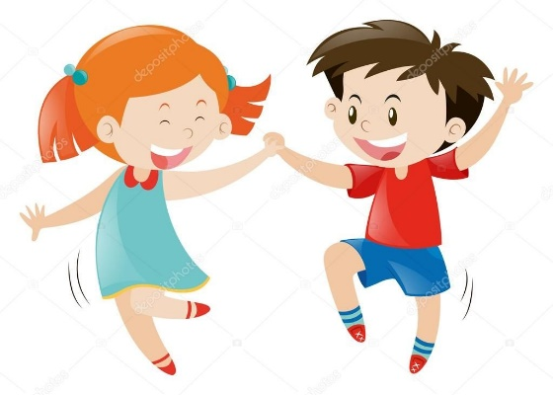
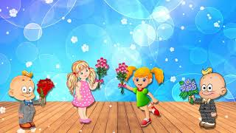
МБДОУ детский сад «Оленёнок»
Дистанционное музыкальное занятие
Средняя группа
(февраль, 2 неделя)
Музыкальный руководитель:
Башкирцева Н.О.

Slide 2
Музыкально-ритмические движения
«Хлоп - хлоп» муз. И. Штрауса
Рекомендации родителям:
1 часть - Легко бегать в рассыпную,
2 часть - ритмично хлопать в ладоши

Slide 3
Пальчиковая гимнастика

Slide 4
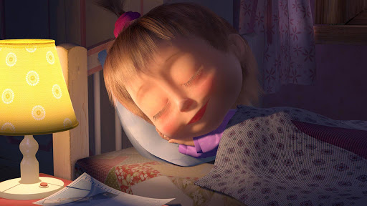
Слушание музыки
Г. Фрида «Маша спит»
Рекомендации родителям:
Предложить уложить куклу спать, потому что она устала. Завернуть в пелёнку и дать ребёнку покачать её. Послушать музыку. Обратить внимание на мелодию пьесы и аккомпанемент. (Музыка тихая спокойная, ласковая.)

Slide 5
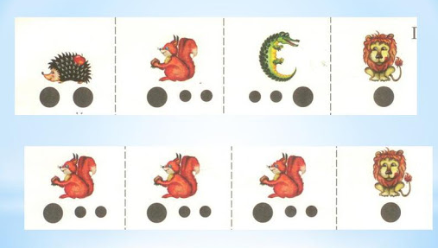
Развитие чувства ритма
Рекомендации родителям:
Прохлопать в ладоши ритмический рисунок
Маленький круг – короткий звук – Та-
Большой круг – Долгий звук – Ти-

Slide 6
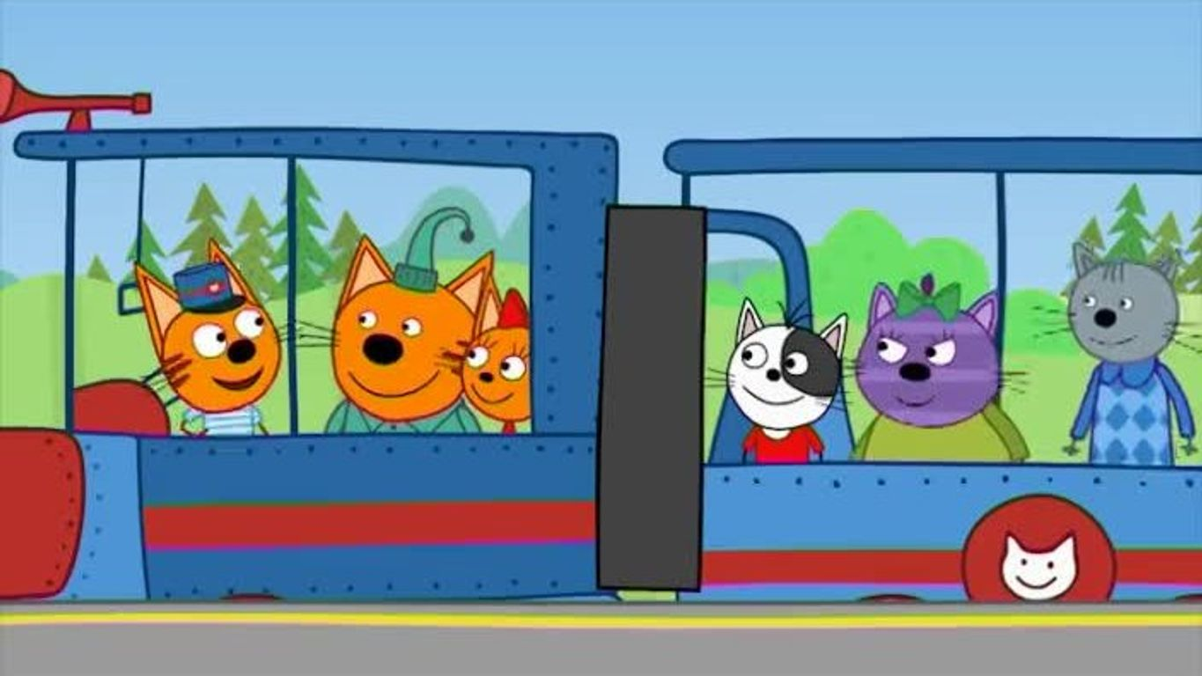
Пение
Слова С. Эрнесакс
Едет, едет паровоз — Две трубы и сто колес, Две трубы, сто колес, Машинистом — рыжий пес. Две трубы, сто колес, Машинистом — рыжий пес.
Мы к соседям в гости едем, Едем к тиграм и медведям. Ожидайте в гости нас, Мы приедем ровно в час.
Едет, едет паровоз... Чух, чух, чух, — пыхтит наш пес. Пятьдесят поросят На подножках здесь висят. Пятьдесят поросят На подножках здесь висят.

Slide 7
«Пляска парами»

